Slide 1
Niveau 3 · Deel 24: Programma's onder toezicht
Project- en Programmamanagement

Slide 2
Wat verandert onder toezicht
•
Alles uit niveau 1-2 blijft van toepassing
•
Nieuw: een externe laag met wettelijke bevoegdheden

Slide 3
DNB
•
Prudentieel toezicht — financiële soliditeit, stabiliteit
•
Materieel toezicht — overig, "resttoezicht"

Slide 4
AFM
•
Gedragstoezicht — informatie aan deelnemers
•
Correct, duidelijk, tijdig, evenwichtig
•
Toetst het communicatieplan

Slide 5
Twee toezichthouders, samenwerkend
•
Gezamenlijke, periodieke uitvraag bij de sector
•
Gedeelde monitoring — twee perspectieven, niet één

Slide 6
Verantwoording: een extra laag
•
Implementatieplan → DNB
•
Communicatieplan → AFM

Slide 7
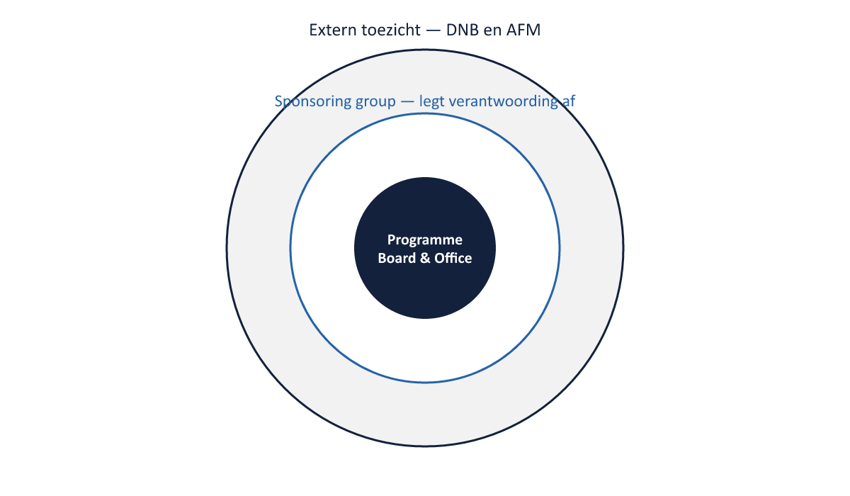
Figuur 24-1 — sponsoring group/Programme Board/Programme Office + externe laag DNB/AFM

Slide 8
Een toezichthouder is geen gewone stakeholder
•
Macht/belang-matrix (niveau 1): vrijwel altijd hoge macht
•
Kan aanwijzingen geven, maatregelen opleggen

Slide 9
Registerwisseling
•
Zelfde feiten, andere nadruk, afgestemd op het gehoor
•
Bestuur · toezichthouder · medewerkers · deelnemers

Slide 10
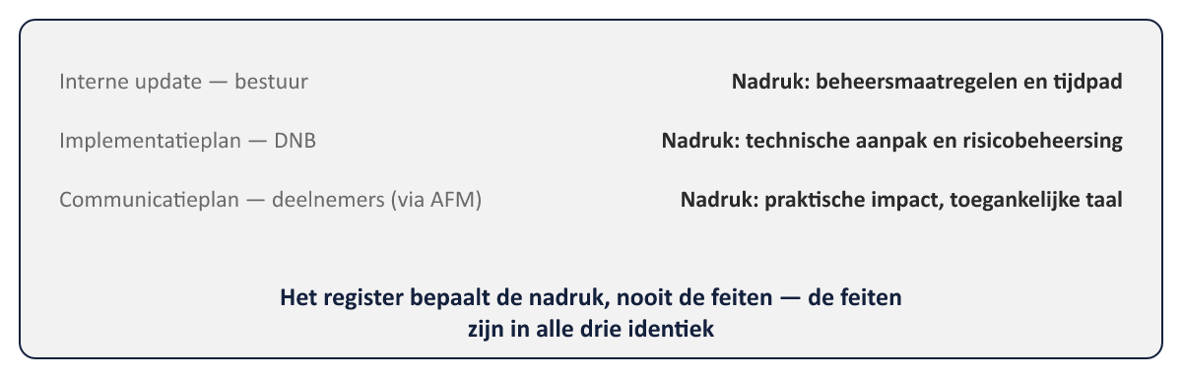
De kernregel
Het register bepaalt de nadruk, NOOIT de feiten

Slide 11
Registerwisseling of misleiding?
•
Nadruk verschuiven: legitiem
•
Feiten weglaten: misleiding — en bij een toezichthouder een overtreding

Slide 12
Assurance onder toezicht
•
Toezichthouder = externe derde lijn
•
Eigen derde lijn moet het zelf al vinden, vóór de toezichthouder dat doet

Slide 13
Toegepast: de Stelselovergang
•
Implementatieplan (DNB) en communicatieplan (AFM)
•
Zelfde onderliggende feiten, andere nadruk — moeten volledig te rijmen zijn

Slide 14
Vooruitblik
•
Deel 25: transitie en invaren — datakwaliteit, onomkeerbaarheid, go/no-go

